Slide 1
Via Exulantis 2021
Von Suchdol nad Odrou nach Herrnhut-Berthelsdorf
Eine Fahrradpilgertour in (6) 5 Tagen
Auf den Spuren der mährischen Gründer
der Herrnhuter Brüdergemeine als missionarischer Kirche
16.- 22. August 2021

Slide 2
Berthelsdorfer Vorüberlegungen
Ich habe noch nie eine Pilgerfahrt unternommen. Nichts verbindet mich, dachte ich, mit den Pilgern und Pilgerinnen nach Compostela oder an andere heilige Stätten. Zwar liebe ich es zu wandern, aber ohne dies mit mehr Bedeutung aufzuladen als der Begeisterung über Gottes Schöpfung. Nun aber gibt es diese Via Exulantis, die Route der ersten Herrnhuter als Pilgerweg. Erst während der Vorbereitungen zum 300. Jahrestag Herrnhuts hatte ich von ihr Kenntnis genommen. Dort war die Idee entstanden, die Via Exulantis zum Jubiläumsjahr stärker zu bewerben. Der Plan war, sie 2021 in einer kleinen Gruppe per Rad zu befahren, daraus einen Film zu machen und diesen dann zum Nachmachen anzubieten. Es gab auch schon Interessenten, ich hätte mich gern als Gepoäcktrantporteurin und Übersetzerin beteiligt. Doch dann kam Corona – und solche grenzüberschreitenden Touren schienen nicht planbar.
„Dann mache ich es eben allein!“ Irgendwann war dieser Gedanke da und setzte sich in mir fest. Und vielleicht verband mich hier doch mehr mit einigen der Hunderttausenden Pilgernden dieser Zeit: Es reizte mich auch das zeitweise Aussteigen aus dem Gewohnten, die Zeit für mich, die Gelegenheit, über das Leben nachzudenken usf. Meine Schwester meinte zwar, dass ich bei so einer Solopilgertour das Wichtigste fehlt: der Austausch mit anderen Menschen, aber in diesem Moment dachte ich, diesen in meinem normalen Alltag genug zu haben – und freute mich vor allem auf

Slide 3
Pilgerfahrt als Studienurlaub
Allerdings hatten wir in diesem Jahr schon Urlaub gehabt: wunderschöne Wochen im weinreichen und zwischen Schwarzwald und Vogesen grandios gelegenen Markgräfler Land. Darum meldete ich meine Fahrradtour als Studienurlaub an, mit bisschen schlechtem Gewissen, da ich die Geschichte der Mähren und ihren Weg nach Herrnhut eigentlich im ausreichendem Maße zu kennen glaubte. Dann aber wurde daraus tatsächlich eine Studienfahrt. Es erinnerte mich an Amerika: Du hast Hunderte Filme gesehen, die dort spielen, denkst, du kennst es, und wenn du einmal vor Ort bist, ist alles ganz genauso und doch ganz anders. Woran das liegt? Vielleicht, dass wir Menschen doch so gebaut sind, dass wir Dinge „erfahren“, körperlich nachspüren müssen– und Wissen nicht nur über Bilder, Bücher oder digital zu erwerben ist.

Slide 4
1. Tag, 16.08. 2021 von Herrnhut (Löbau) nach Suchdol nadOdrou mit der Bahn
Wenn jemand in Berthelsdorf lebt und die Via Exulantis pilgern will, muss er oder sie erst einmal nach Suchdol nad Odrou, bzw. Zauchtental oder Zauchtel. Meine erste Erleichterung in dieser Hinsicht: Die Bahnverbindung nach Suchdol ist derzeit hervorragend, jedenfalls, wenn man ein Taxi (in meinem Fall mein Mann Erdmann) nach Löbau nehmen kann. 5:52 Uhr startet man mit dem Trilex nach Dresden Neustadt, von dort geht es 7:24 Uhr im Vindobona nach Brno. Von Brno aus fährt stündlich ein IC (Richtung Bohumin) direkt nach Suchdol. Wenn alles glatt geht, ist man 14.55 (ich selbst 16:55) dort. Es macht nichts, wenn die Deutsche Bahn nicht fähig ist, einem die Fahrkarte bis zum Zielort zu verkaufen, in Brno bekommt man anstandslos und günstig eine Fahrkarte für Mensch und Fahrrad.
Zur Stressminimierung empfiehlt sich: 1. Wenn eine Ausgangstür im Zug defekt ist, schon vor der Ankunft im Zielbahnhof (hier: Brno) sicherheitshalber Gepäck und Fahrrad durch den Waggon dorthin zu bringen, wo man im Bedarfsfall zu beiden Seiten hin aussteigen kann. 2. Zu wissen, dass man in Brno-Hauptbahnhof in der Bahnhofshalle warten sollte, da die Gleisnummern der Zugabfahrten immer erst eine Viertelstunde vor Abfahrt bekanntgegeben werden. 3. Mit Recht anzunehmen, dass deine Sitzplatzreservierung dieselbe Wagennummer hat wie die Vorrichtungen für die Fahrräder – auch wenn man das dem Wagen von außen nicht ansieht.

Slide 5
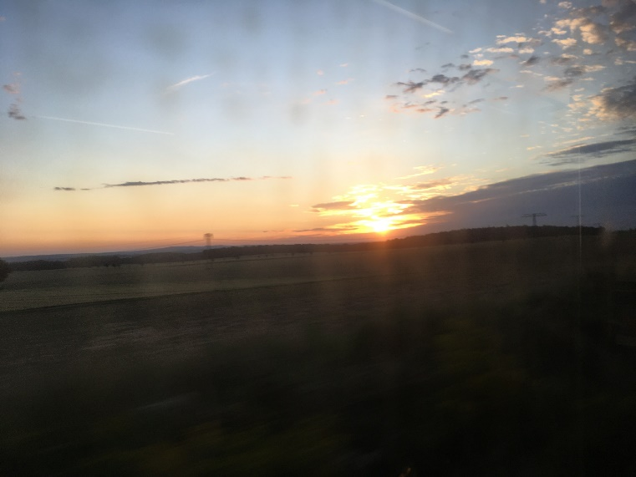
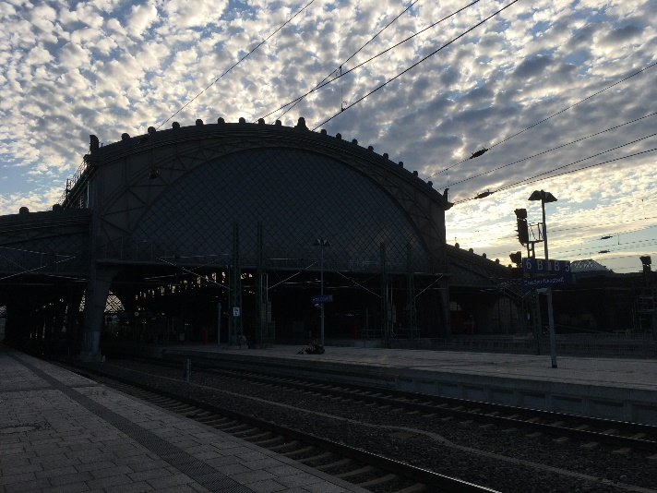
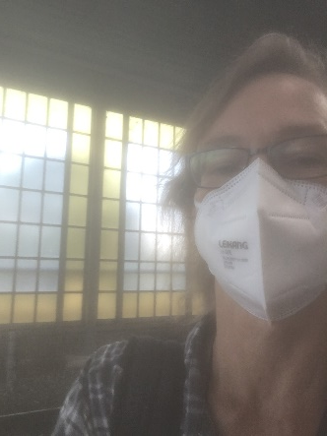
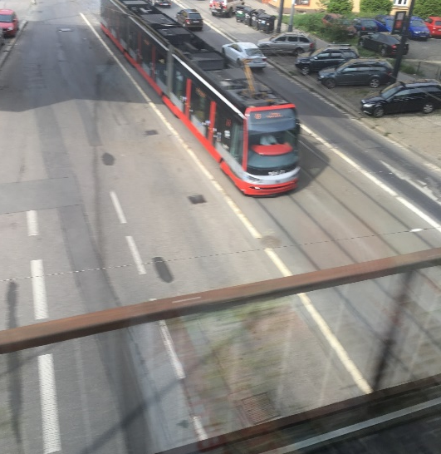
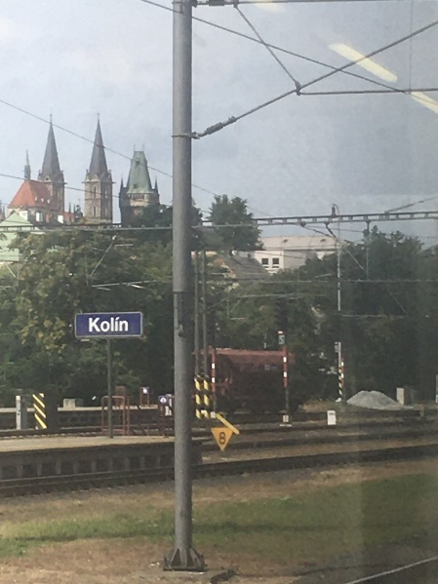
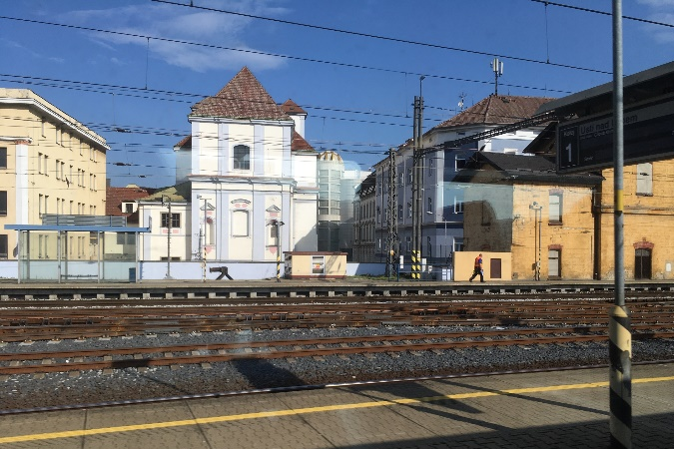
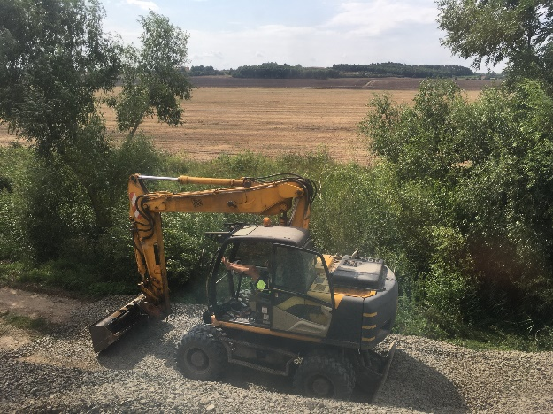
Maske nicht vergessen!
Wolken über dem Neustädter Bahnhof
Berthelsdorf
Die Morgensonne über der Oberlausitz
Es geht über: Ústí nad Labem,
Prag,
Baustellen und
Kolin

Slide 6
Aufenthalt in Brno
40 Minuten Aufenthalt in Brno sind zu wenig, eine Stadttour zu machen. Aber sie reichen aus, sich daran zu erinnern, dass unsere Tochter Paula dort vor Jahren ihr FSJ in einer Charitas-Einrichtung gemacht hat und dass es dort bspw. die Rote Kirche gibt, bis 1945 die Kirche der deutschen lutherischen Gemeinde. Heute dient sie einer Gemeinde der Evangelischen Kirche der Böhmischen Brüder. 1919 waren es zu einem großen Prozentsatz Nachkommen der im Land verblieben heimlichen Protestanten, die sich der der EKBB zusammenfanden. In der Herrnhuter Geschichtserzählung wirkt es manchmal so, als wären die Gründer Herrnhuts die „letzten der Mohikaner“ gewesen, resp. der letzte Rest der tschechischen Reformation, der dann nirgendwo anders als in unserer Kirche erneuert wiedererstand. Eine der Geschichtsbildkorrekturen unterwegs.

Slide 7
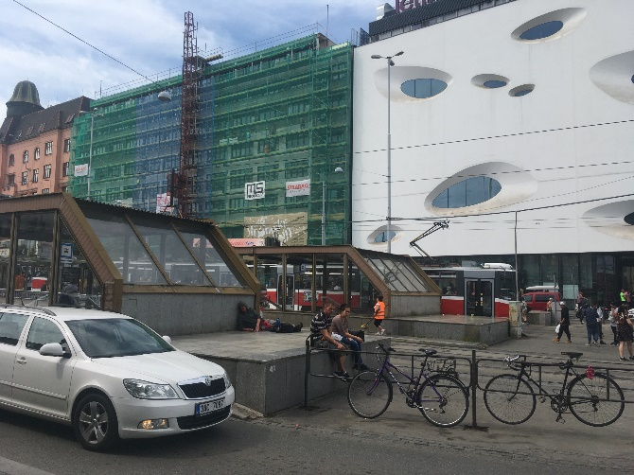
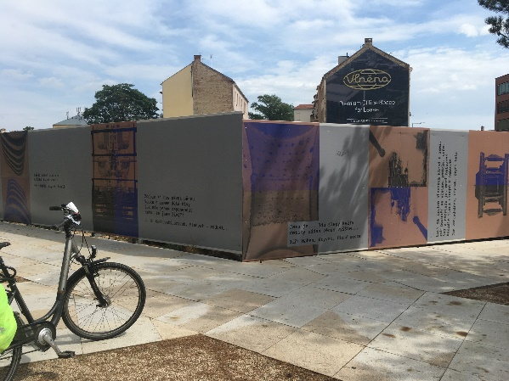
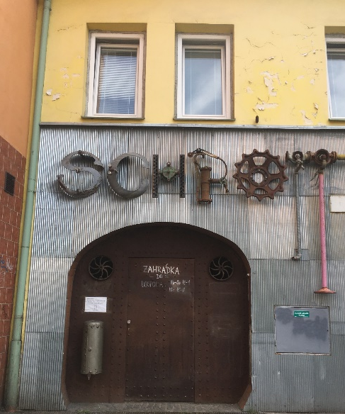
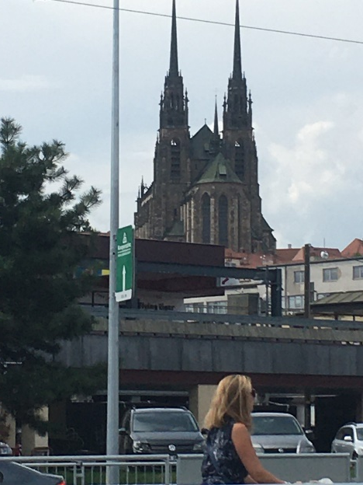
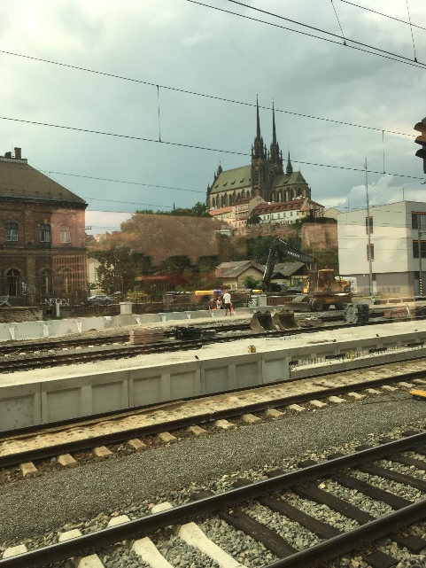
Das Caf´s Schrott könnte es auch in Berlin geben, leider war es (coronabedingt?) geschlossen
Bauzaun mit Dichterwort:
Frühling
Blütenblind gehe ich
kindlich hingegeben
höheren Dingen. Jiří Maheň
Vor dem Bahnhof: modernes Bauen und Leben – und so manche gescheitere Gestalt
Brno rund um den Bahnhof
Über die Peter-und-Pauls-Kathedrale in Brno, an der man von überall her erkennt, wo man ist, mehr in https://de.wikipedia.org/wiki/Kathedrale_St._Peter_und_Paul_(Br%C3%BCnn), dabei eine Legende über das Mittagsläuten aus dem Dreißigjährigen Krieg. Wenn die Schweden damals nicht hätten abziehen müssen...

Slide 8
Suchdol na první pohled – keine Schönheit
Und dann bin ich in Suchdol – und es präsentiert sich mäßig schön. Ja, es scheint Wanderwege zu geben, aber der zufällige Besucher findet lange nichts wirklich Fotogenes. Später werde ich mich fragen, ob das auch schon mit dem Exodus der ersten zig Suchdoler nach Herrnhut zu tun hatte. Natürlich aber hat es eher damit zu tun, dass nach 1945 die deutschen Suchdoler vertrieben wurde. Zauchtental heißt übrigens seit 1921 Suchdol, seit der ersten Tschechischen Republik. Der Wikipedia-Artikel zu Suchdol, offenbar gut recherchiert, behauptet, dass sich beim Toleranzpatent Josefs II, 1782 (fast 60 Jahre nach Auszug „unserer“ Vorfahren) etwa 75% als Herrnhuter verstanden. Aber es galt nur: Lutherisch oder Reformiert. Also wurden die Zauchtentaler Lutheraner.
Da ich noch eine Stunde habe, bevor die Sitzung des Vereins Moravian beginnt, fahre ich auf eigene Faust durch den Ort. An einem herrschaftlichen Hof die Inschrift, die aktuell wirkt: In Zauchtental wurde 1799 zum ersten Mal im Staate Österreich-Ungarn eine – erfolgreiche - Massenimpfung der Bevölkerung gegen die Blattern durchgeführt. Nach Wikipedia allerdings erst 1806. Nichtsdestotrotz: im Jahr 2021 berührt mich diese Inschrift besonders. Der zweite Blickfang ist dann allerdings schon das kleine feine Museum der Mährischen Brüder, aber zunächst fahre ich noch eine Runde die obere Straße entlang, habe von dort aus einen Eindruck von der bergigen Umgebung, obwohl der Regen sich schon ankündigt. Auf dieser kurzen Fahrt entdecke ich auch die weltweit größte Büste von Komenský, aufgestellt 1945 in der Nähe der Schule, die sich in vielen Sprachen als solche zu erkennen gibt. Als es dann wirklich anfängt zu regnen, fahre ich kurz nach Daniel Říčán und seinem Kollegen vom Verein Moravian in den Hof des Museums ein: Ein vor einigen Jahren geretteter kleiner Bauernhof, der mir nach der heutigen Fahrt sofort das Gefühl von Geborgenheit vermittelt, schon gar, als es draußen kräftig zu regnen beginnt .

Slide 9
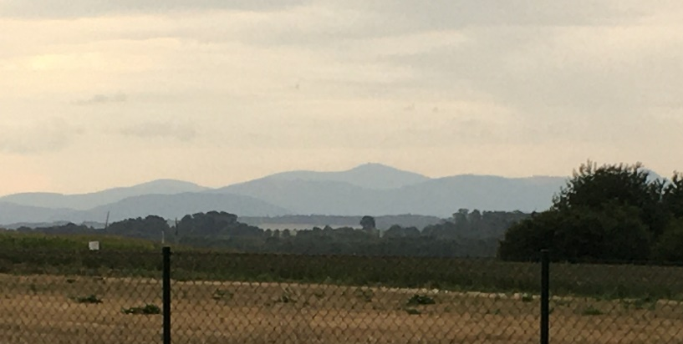
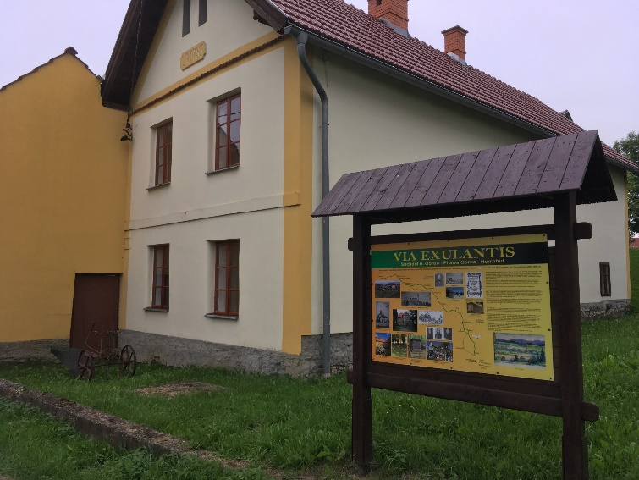
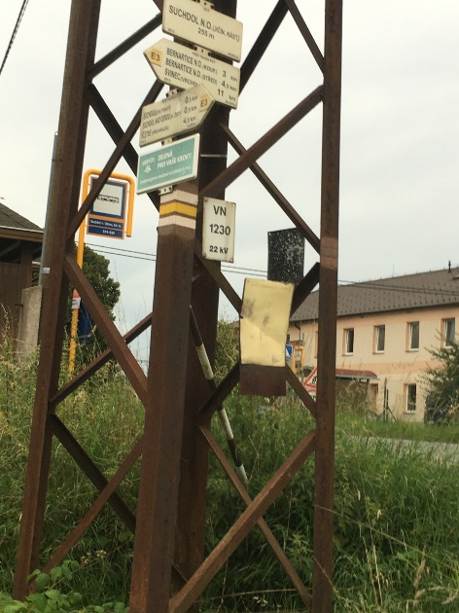
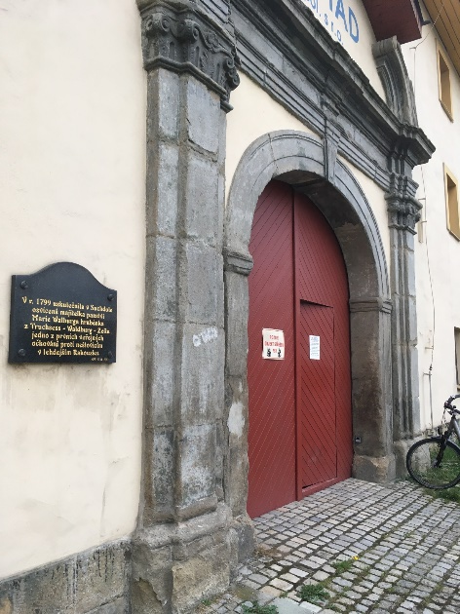
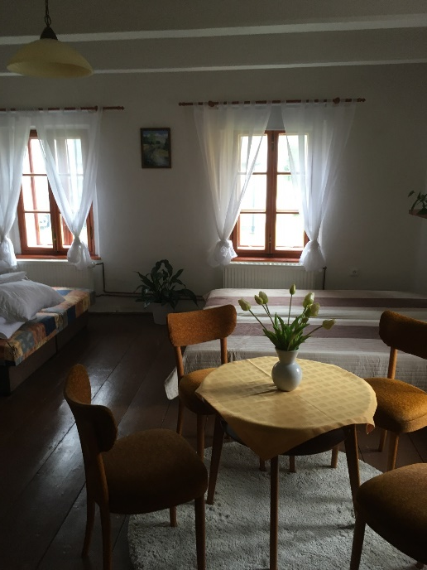
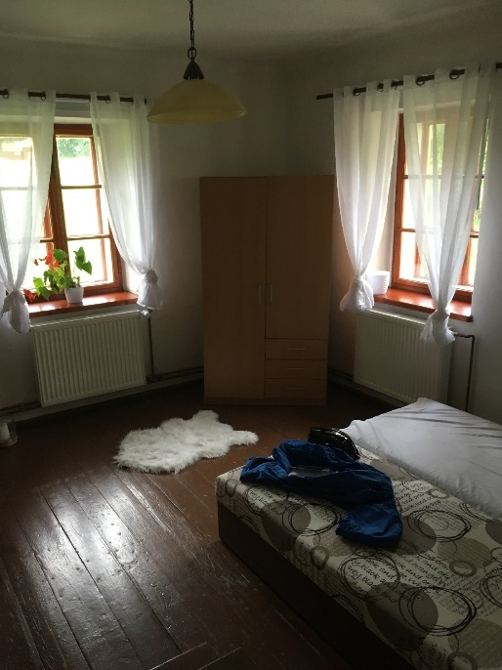
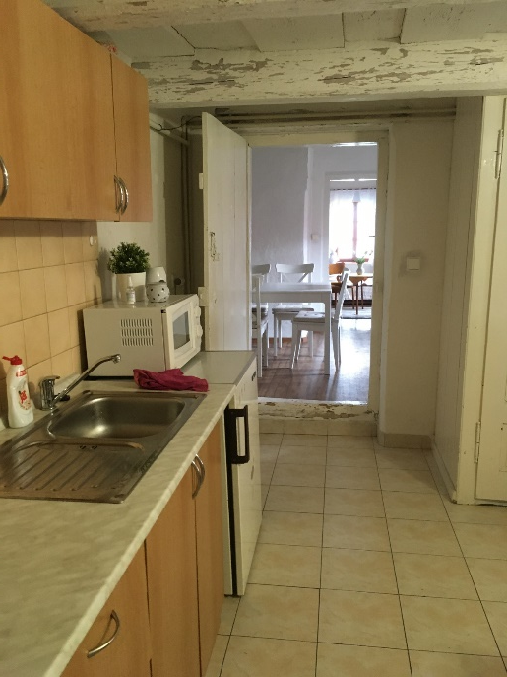
Muss ich morgen diese Berge überwinden? Aber nein, vermutlich sind es die mährisch-schlesischen Beskiden, ich muss nur in die niederen Jeseniky.
Wanderwege von Suchdol aus
Ein Denkmal für Impfgegner
In den Gästezimmern des Museum zu logieren ist eine Freude!

Slide 10
Eine Nachtwanderung zur Waldkirche und eine Turmbesteigung
In der Vereinssitzung erfahre ich von den beeindruckenden Aktivitäten des Moravian und seiner Handvoll Mitglieder : Publikationen, z. B. schreibt David... gerade ein Comic über David Zeisberger, Konferenzen (die nächste, eben über Zeisberger, vom 24.-26.09.21), Beschilderungen, Einrichtung eines neuen Gedenkortes... Danach war es dunkel, aber der Regen hatte nachgelassen – und weil ich ja ursprünglich am 17. August gegen 7:00 Uhr starten wollte, schloss sich eine erste Besichtigungstour mit Daniel Říčán an. Diese begann mit einer Art feuchten Nachwanderung, denn die Waldkirche, ein Gedenkort an die illegalen evangelischen Gottesdienste nach 1620 liegt in einem Feuchtgebiet. Allerdings gingen die ersten Missionare noch tiefer in der Nacht auf ihre Flucht: halb zehn abends. Bis heute werden in der Waldkirche jährlich Gottesdienste gefeiert im Gedenken an die Zeit der „Finsternis“, wie die Epoche genannt wird, in der der evangelische Glaube in Böhmen und Mähren unter Strafe stand. Bei dieser Rundtour sehen wir auch noch die „Kanzel Komenskýs“ und natürlich die Evangelische Kirche, in deren Pfarrhaus Daniel seine Kindheit verlebt hat, in einem lebendigen offenen Pfarrhaus, „wie es sein soll“. Danach bekomme ich noch symbolisch den Moravian-Hut aufgesetzt, er soll einer alten Suchdoler Tracht entstammen, aber als Ersatz für meinen neuen Fahrradhelm eignet er sich schlecht – und auch die ersten Exulanten werden alles andere getan haben, als sich mit solch einer verräterischen Kopfbedeckung auf ihre Flucht zu begeben.
Der erste Abend endet passend mit einem österreichischen Zweigelt – und vielen guten Tipps für die Tour. Das Heft über die Via Exulantis werde ich fast jeden Tag zur Hand nehmen. Danke!

Slide 11
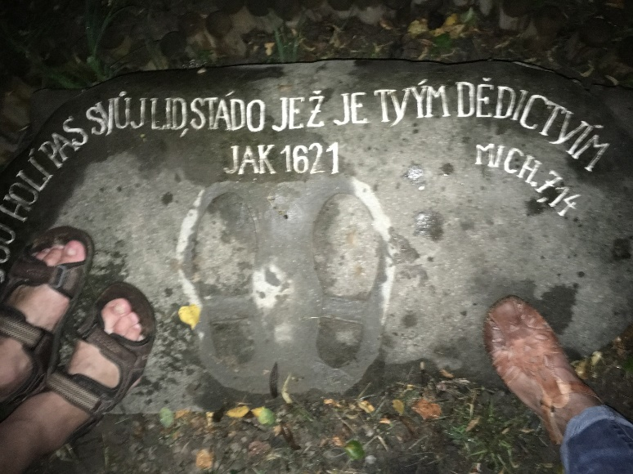
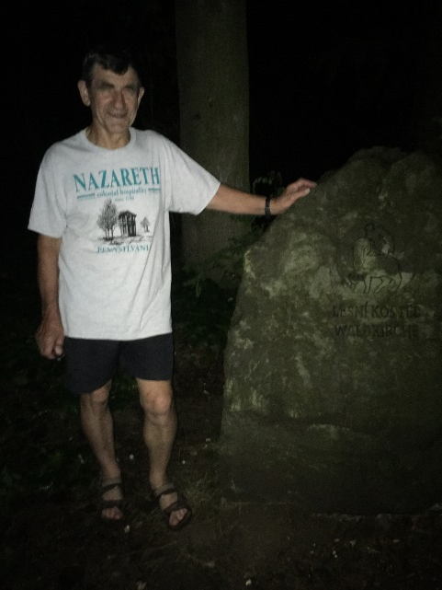
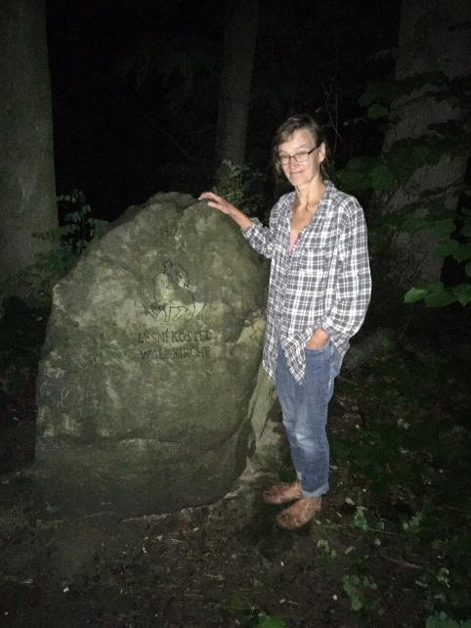
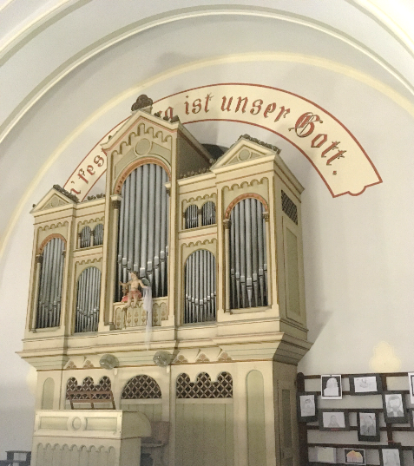
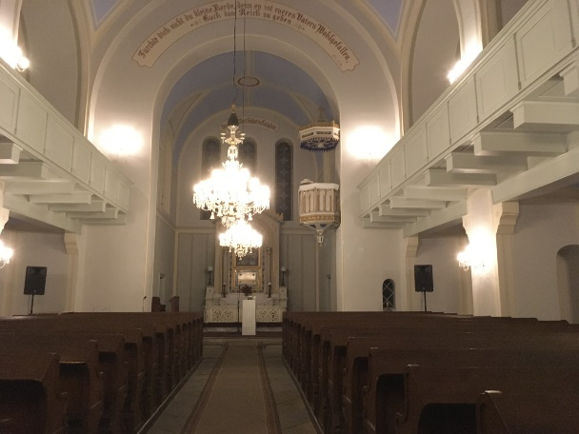
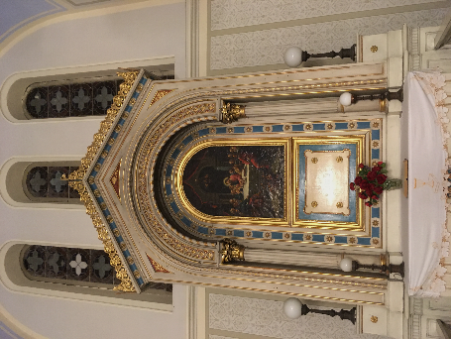
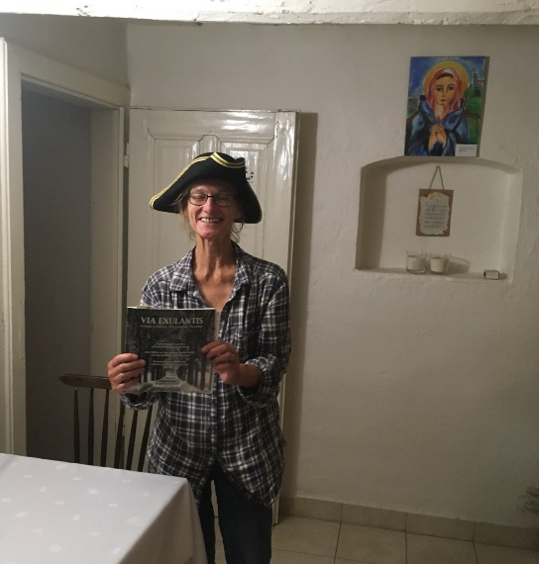
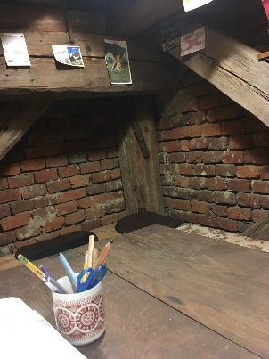
Die Jahreszahl zeigt ein Jubiläum: Jan Amos Comenius (JAK) predigte hier, unterhalb der katholischen Kirche, schon in der Illegalität, vor seiner eigenen Flucht 1628. Zu sehen sind noch die Umrisse des Stammes einer „Brüderlinde“.
Nicht schön, aber dokumentarisch: Fotos aus der Waldkirche
Die Kirche ist viel beeindruckender als hier zu sehen. Der tschechische Denkmalschutz entschied die Diskussion, ob die Inschriften bei der Renovierung wie ursprünglich in Deutsch oder in Tschechisch angebracht werden sollten.
Oben im Turm:
Der Jugendraum

Slide 12
1. Tag, 17.08.2021 von Suchdol nach Krnov
Natürlich konnte ich am nächsten Morgen nicht 7:00 Uhr starten. Ich hatte ja noch gar nichts vom Museum gesehen. Außerdem regnete es in Strömen, und ich dachte nicht zum ersten Mal, dass meine Fahrt auch ganz schnell zu Ende sein könnte, denn auf einen Schauer war ich eingerichtet, auf einen Tag Radfahren im Regen aber nicht. Dabei wusste ich noch nicht mal, wie wenig wasserdicht meine Schuhe waren. Mein Frühstück besorgte ich mir im nahen Supermarkt noch im Regen. Gegen acht aber klarte es auf, und so besuchte ich als erstes den nahen Park der Mährischen Brüder: zahllose Tafeln mit den Lebensdaten von hier nach Herrnhut und dann in alle Welt gezogenen Brüder und Schwestern. Dies war einer der Momente, in denen ich mir sagte: Es lohnt sich, nach Suchdol gekommen zu sein, denn gewusst hatte ich es vorher, jetzt aber hatte ich es „mit eigenen Augen gesehen“. Da ich in der Folge das eigentliche Museum nur gerade noch so im Schnelldurchgang wahrnehmen konnte, musste ich Daniel versprechen, mal mit mehr Zeit wiederzukommen.

Slide 13
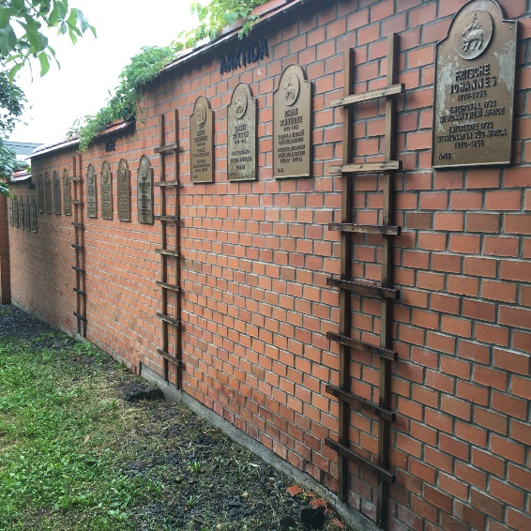
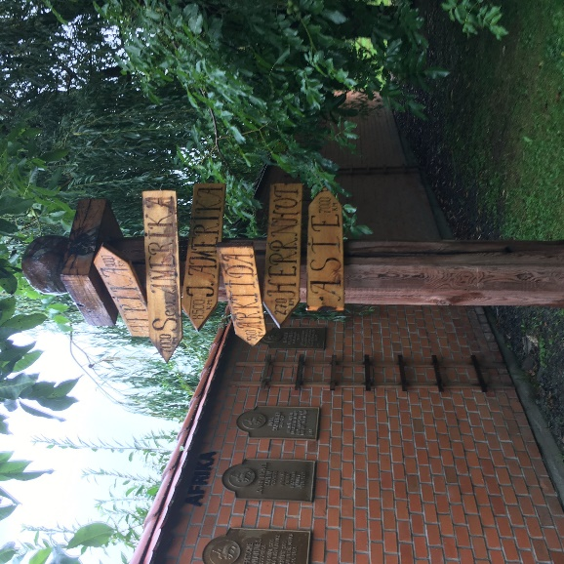
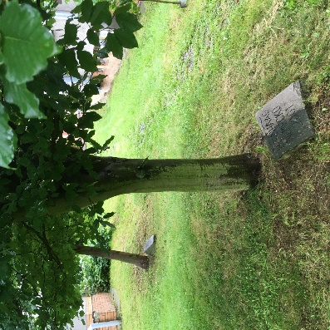
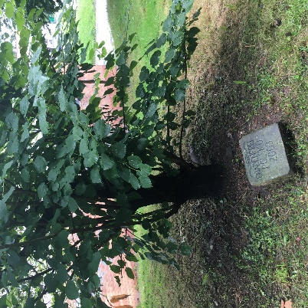
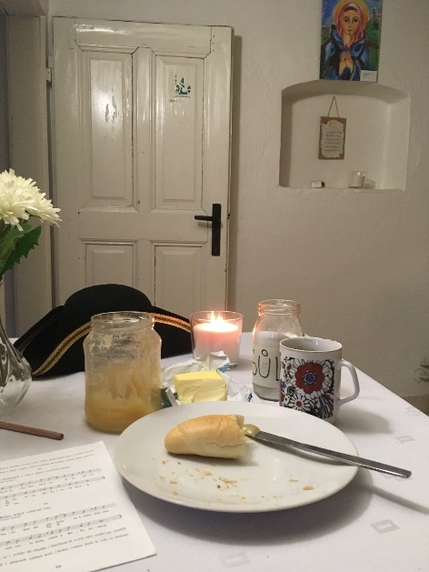
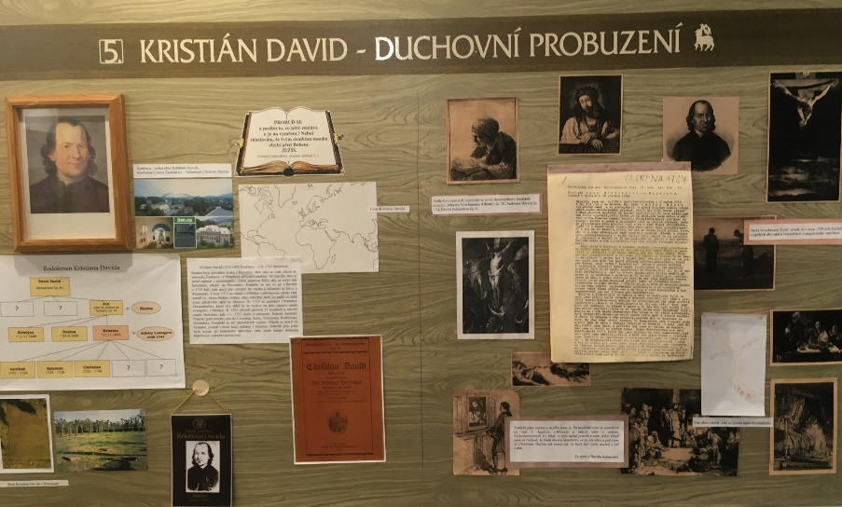
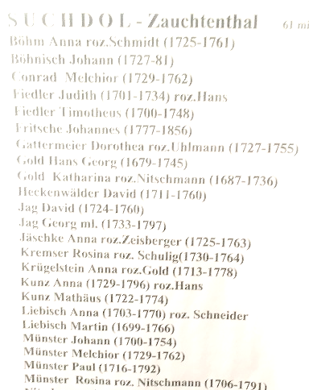
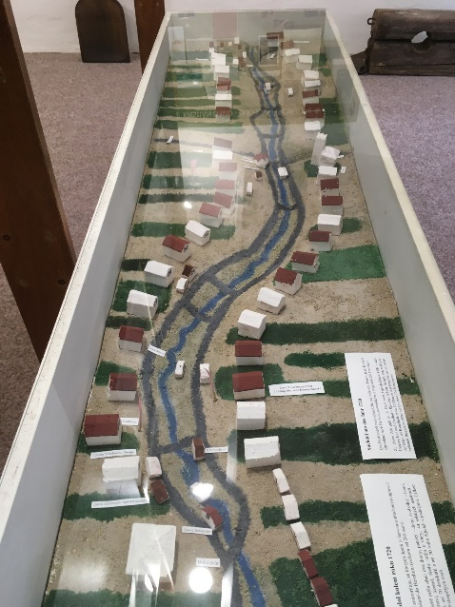
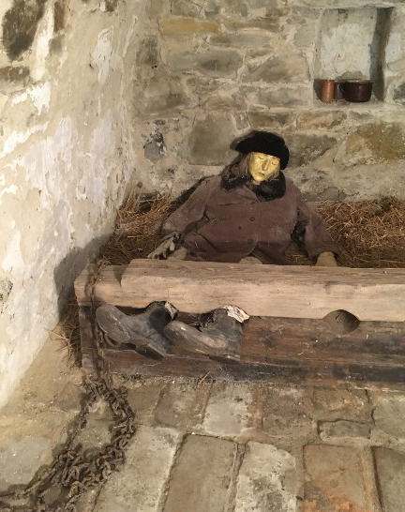
Jede Linde im Park symbolisiert einen Ort, der durch die Mähren (mit-)gegründet wurde.
Frühstück´im Museum
Es fehlt nicht das reality Gruselkabinett: David Nitschmann, der Märtyrer, starb nach 6 Jahren Haft im Kerker in Olomouc. Viele andere mährische Missionare starben oft noch jung in der Karibik, Grönland, Labrador, Afrika...
Ohne den Erweckungsprediger Christian David keine Herrnhuter Brüdergemeine!
Ein Modell von Suchdol zu Beginn des achtzehnten Jhdts.: 61 Missionare kamen allein von hier

Slide 14
Meine eigentliche Pilgerfahrt auf der Via Exulantis begann am 17. August gegen halb zehn am Museum mit einem Segenswunsch von Daniel und meinem Versprechen, ab und zu ein Lebenszeichen zu geben. Das Wetter hatte aufgeklart und ich fuhr noch einmal an den Stellen unserer Nachtwanderung vorbei, an der evangelischen Kirche, der Comenius-Kanzel, dem Rest der stattlichen Erbrichterei von Teltschiks (der Sohn einer der Auswanderer, der Vater einer ihrer eifrigsten Gegner), dem verfallenen stattlichen Hof der Zeisbergers schon an der Straße nach Fulnek (Daniel hatte mir gestern noch gleich ein halbes Dutzend anderer Stellen gezeigt, an denen kleinere und größere Höfe der späteren Missionare gestanden hatten). Schließlich hielt ich kurz inne an der Stelle oberhalb von Suchdol, in der Nähe der Waldkirche, wo die 5 Auswanderer, deren Tagebuch (zu finden in Unitas Fratrum... , S. ) der Kompass für die Via Exulantis bildet, vor ihrem Abmarsch gebetet hatten. Ich dachte daran, wie anders mein Gebet heute als das ihre damals. Meins in etwa: „Lass keinen Dauerregen aufkommen, gib mir genügend Kraft fürs Fahrradfahren, bewahre mich vor Pannen, hilf meinem schwachen Orientierungssinn, behüte mich auf stark befahrenen Strecken – kurz: lass mich am Ende glücklich das heimatliche Berthelsdorf erreichen.“
Ihr Gebet: „wir baten den lieben Gott, er solle uns wie das Volk Israel des Tages durch die Wolken- und des Nachts durch die Feuersäule leiten und führen und uns das Land zeigen, das er nach seinem Herzen vor uns ersehen und auserwählt hätte, wo unsere Füße stillestehen können und sangen dazu: „Selig der Tag, an dem wir jetzt scheiden und unser liebes Vaterland meiden.“

Slide 15
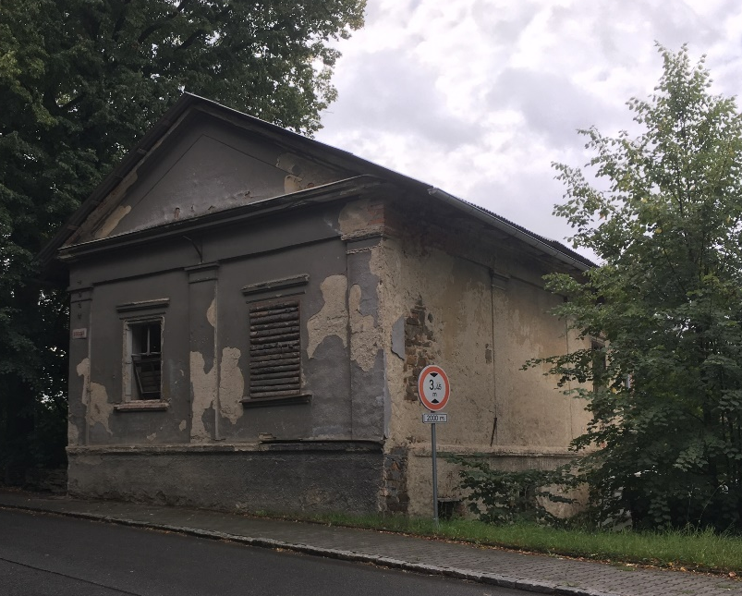
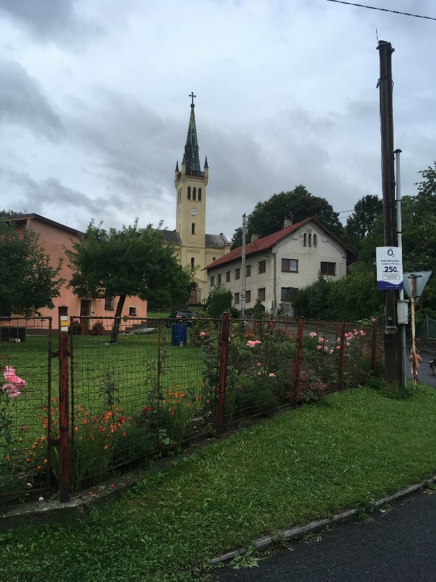
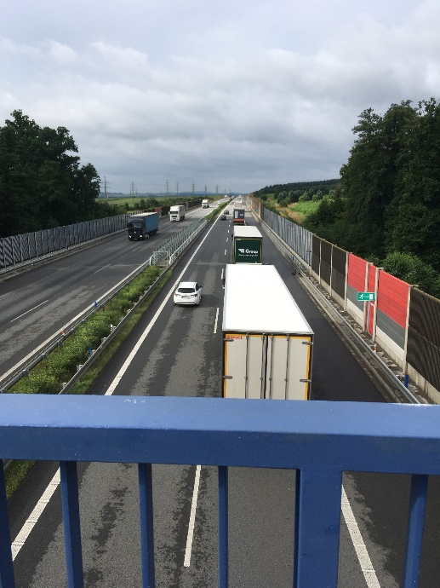
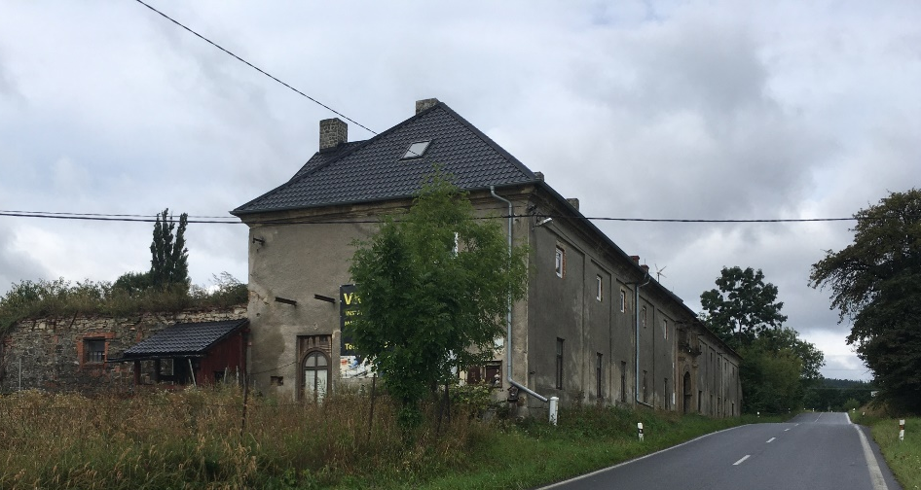
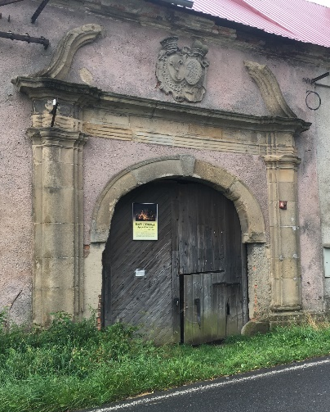
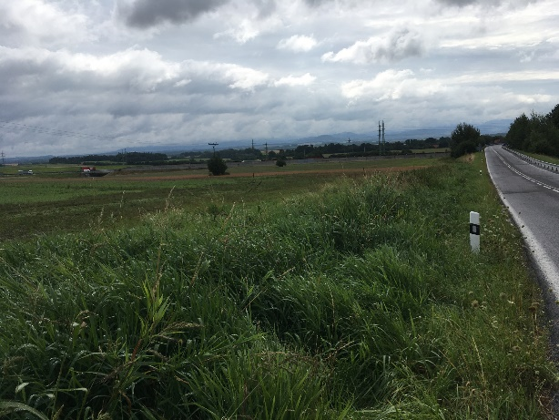
Der Rest vom Erbgericht der Familie Teltschik, dessen Sohn Johann mit auszog
Evangelische Kirche und Gedenktafel für Comenius
Anstelle mit Autobahnen hatten sie damals mit „steilen und wilden Bergen“ zu tun.
Blick zurück: aus vielen Dörfern dort hinten kamen unsere geistlichen Vorfahren.
Der Zeisberger-Hof wurde nach der Auswanderung der Familie enteignet und in ein herrschaftliches Gut umgewandelt.

Slide 16
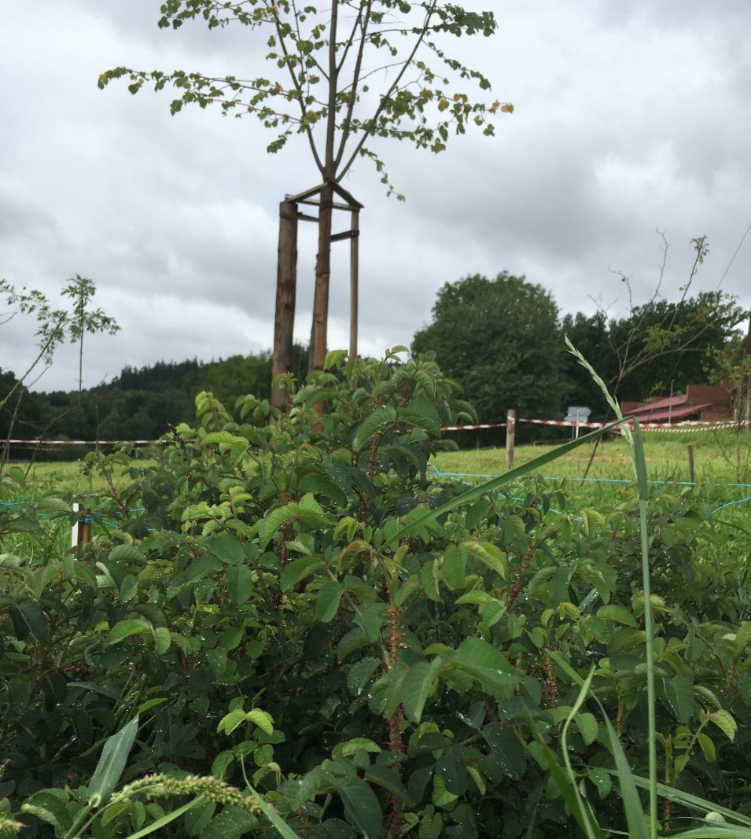
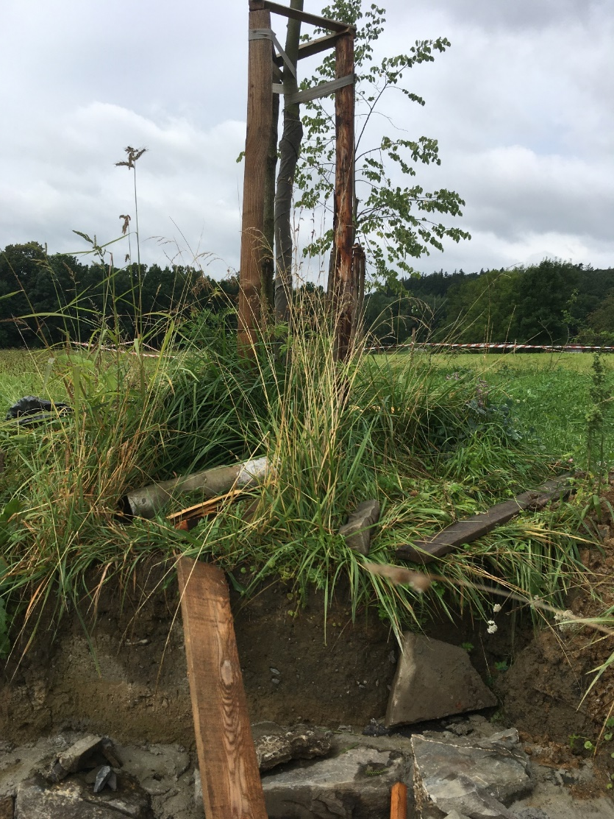
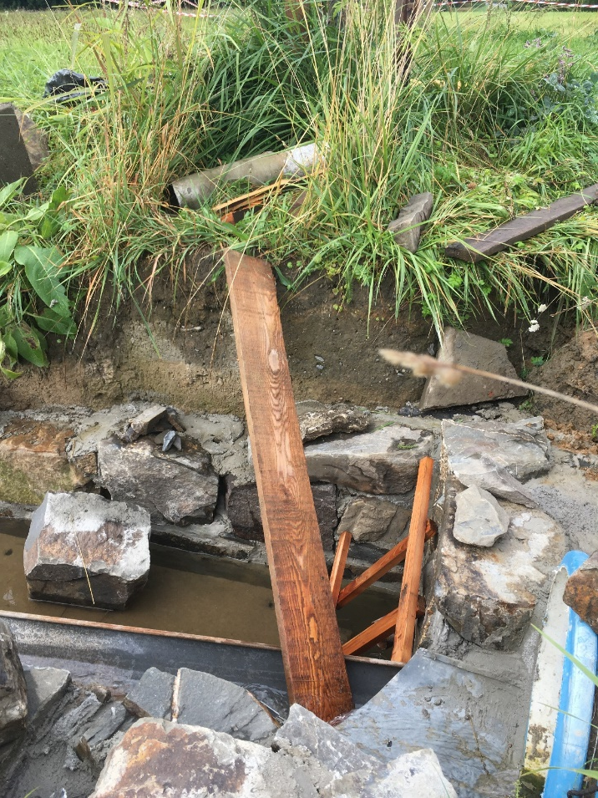
Trotz des heftigen Regens in der Nacht ist das gestrige Werk von Daniel Říčán, Vorarbeiten für einen kleinen Brunnen, noch intakt.
Am Růžový palouček
Gut gedeihen die neu gesetzten wilden Rosen, eine Sorte, die an mehreren Orten in Tschechien (z.B. Litomyšl schon seit 1921) als Růžový palouček (Rosenhain) an die Tränen der Auswanderer erinnern: jede Blüte eine Träne.
Hier entsteht ein Gedenkort für die Auswanderer, schon stehen ein paar Linden, später sollen Bänke hinzukommen und Steine mit Knieabdrücken als Symbol ihres Gebetes vor der gefährlichen Reise.

Slide 17
Bergauf nach Kletné, einem Ortsteil von Suchdol, erlebe ich das erste Mal, was sich als Regel herausstellt: Vor einem Ort geht es eine ganze Weile anstrengende Fahrt nach oben, dann, in diesem Fall Richtung Fulnek, steil nach unten. Für Fulnek habe ich diesmal keine Zeit, eigentlich ein Faux pas, immerhin gibt es dort eine neue Ausstellung, die ich noch nicht gesehen habe. Ich hatte mich aber dafür entschieden, eine Variante nach Krnov zu nehmen, die mir einen Abstecher zu den wenigen Resten von Herzogwald (Lesy) erlaubt hätte und auf der einige früher mehrheitlich evangelische Dörfer (z.B. Křišťanovice) liegen. Da beging ich einen ersten Fehler, der mich beinahe um mein Tagesziel gebracht hätte: Statt die Landstraße Richtung Vítkov-Budišov nahm ich die Landesstraße 57. Das brachte es mit sich, dass ich nachher keine Zeit mehr fand, mich auf die Suche nach Herzogwald zu begeben. Obwohl sich insbesondere der Fahrradweg zwischen Budišov und Dvorce sehr angenehm fuhr, zweifelte ich schon jetzt an meiner Fähigkeit, das Abenteuer Via Exulantis zu bestehen, und war sehr froh, als mir ein freundliches Ehepaar beim Hausbau in Dvorce statt der Auffüllung meiner HalbliterFlasche mit Leitungswasser eine Riesenflasche Mineralwasser (mit Magnesium, sehr wichtig beim Fahrradfahren!) mitgab.
Auch mein Weg am Staudamm vorbei, dem Herzogwald 1950 (Herčívald) zum Opfer gefallen war, gestaltete sich nicht ohne Mühe (eine Straße war gesperrt). Ob ich es heute noch bis zur Pension Eva in Krnov schaffen würde? Die Wirtsleute beruhigten mich: Egal, wann, sie würden auf mich warten.

Slide 18
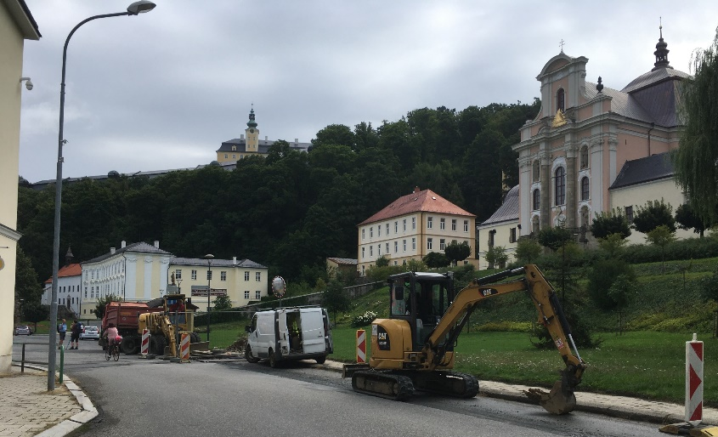
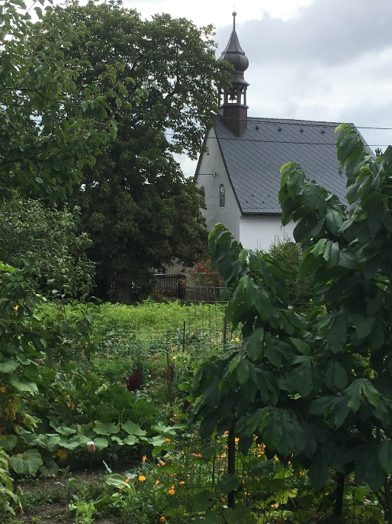
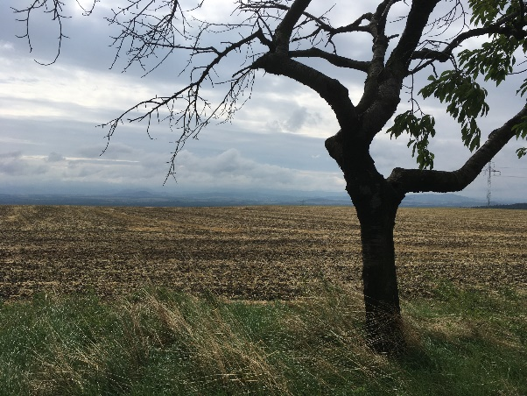
Blick von der Straße nach Fulnek
Eine der ungezählten Baustellen an der Via Exulantis, hier in Fulnek, Comenius‘ erste glückliche Wirkungsstätte. Wie gesagt, es lohnt sich, länger dazubleiben
Kirchlein in Kletné

Slide 19
Die Genauigkeit hat ihre grenzen: der Zipfel hier ist unnötig
Ich versuche, einigermaßen getreu die wirklich gefahrenen Strecken blau darzustellen und die empfohlenen grün. Auf dem Stück zwischen der 57 (mit schrecklich viel Verkehr) und der Landstraße nach Vítkov hätte jemand weniger Verzweifeltes forografiert, wie ich mit Fahrrad und Gepäck vor unpassierbaren Wasserwegen stand und unter dem Weidezaun durchkroch. Außerdem hatte ich die Straße bergauf ganz umsonst gemacht.

Slide 20
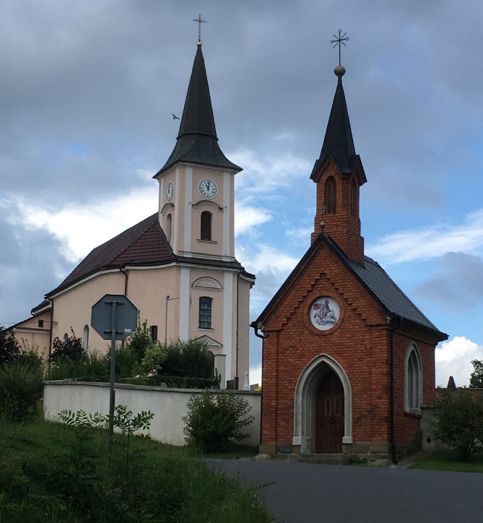
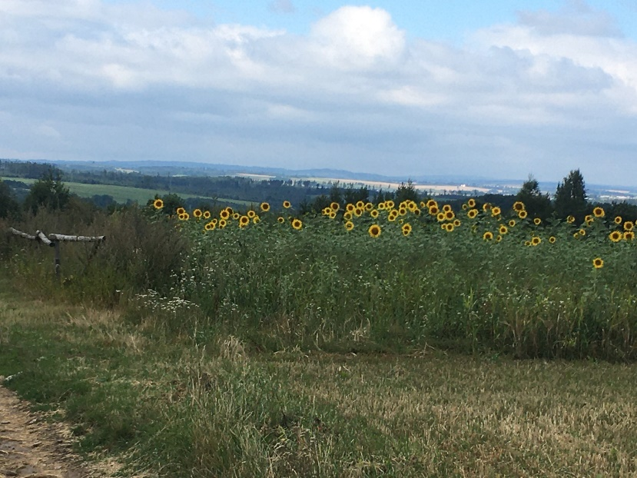
Von der verzweifelten Suche nach dem richtigen Weg bleiben die Entdeckungen am Wegrand
Mit prima Ausblicken...
Vrchný, wie der Name sagt, ein hoch gelegenes Dorf
Nové Vrbno
Endlich wieder auf dem rechten Pfad

Slide 21
Zweimal Budišov und der Wegweiser auf den schönen Fahrradweg nach Dvorce
Auf dem Weg zwischen Vrbno und Vítkov oder schon nach Budišov. In Vítkov scheine ich nicht fotografiert zu haben.
Černý potok, an dem Herzogwald einst lag, von der Landstraße nach Bílčice aus.

Slide 22
Ganz genau weiß ich bis jetzt nicht, wo Herzogwald war, aber nach Googl Maps wäre ich auf dem Weg auch nur bis zum Zusammenfluss von Mohra und Lobnig gekommen

Slide 23
Was man hier nicht sieht, mich aber unterwegs erfreut hat: ein Gimpel-Pärchen auf dem Waldweg
Immerhin sehe ich sie dann von oben und finde auch eine Straße, die mich weiterführt, doch, es ist schon halb fünf und Krnov ist weit
Eine von unzähligen Kuhweiden, hier musste ich glücklicherweise nicht hinüber
Der Weg war schön, die Hoffnung wurde bei diesem Schild größer, oberhalb des Stausees durchfahren zu können, aber dann war Straße gesperrt, die Folge: ein weiterer wilder Weg durch den Wald an diesem Tag.
Ein Stück Weideland - mittendrin ein Bunker, Rest des Tschechischen Walles, der durch das Münchner Abkommen 1938 obsolet wurde und dann der deutschen Wehrmacht diente
Horný Benešov

Slide 25
Kurz, ich kam in Pension Eva gegen 20:00 an , wurde freundlich empfangen, mein Fahrrad wurde direkt in der Gaststube sichergestellt. Dass es diese Gaststube gab, trug viel zu meiner Erleichterung bei, hatte ich doch fragen wollen, wo ich in der Umgebung noch etwas zu essen bekommen konnte. Nun, hier bekam ich es: nach der regenerierenden Dusche gab es Gulasch und ein großes Bier gegen den doch erheblichen Durst, den Fahrradfahren verursacht. Und dann gab es vor allem diese anregende Gesprächsrunde am „Stammtisch“, bevölkert vom Wirt selbst, einem Lehrerehepaar aus der Nachbarschaft und Sohn und Enkel der Wirtsleute, die aus Prag zu Besuch waren. Hier habe ich zum ersten Mal erzählt, was ich vorhabe und warum. Das Gespräch drehte sich in der Folge um die deutsch-tschechisch gemischte Bevölkerung der Sudeten und Krnovs selbst und ihre Schicksale nach dem 2. Weltkrieg, um Comenius‘ Pädagogik, um chinesische Philosophie und Waldorfschulen. Wobei diesmal der Missionar eher der junge Vater als ich war; er schwärmte mit Eifer von chinesischen Horoskopen, während sein Vater, der Wirt, seinen katholischen Glauben mit einem auf dem Tisch liegenden Rosenkranz bekannte.
Leider habe ich von dieser gastlichen Pension in der Jiráskova-Straße kein Foto. Jedem auf der Via Exulantis ist sie zu empfehlen. Der unterwegs fotografierte Stadtplan half mir am nächsten Morgen gut aus der Stadt Richtung Mokre.

Slide 26
Pension Eva

Slide 27
Krnov (Jägerndorf): das Rathaus
Wenn man mehr Zeit als ich mitbringt, kann man in Krnov außer der Kirche des Heiligen Martins viele interessante Gebäude, bspw. die beeindruckende Synagoge sehen.
Durch Krnov fließt die Opava
Auf keinen Fotosammlungen zu finden, dieses auch von Reichtum zeugende Haus.

Slide 28
2. Tag, 18. August 2021, Von Krnov nach Głuchołazy
Übernachtet hatten die Zauchtentaler im Mai 1724 im schlesischen „Moker“, heute Mokre, 9 km hinter Krnov in Polen gelegen. Dies ist leicht zu finden, wenn man nicht die 38 hinausfährt, sondern die Hlubčická Straße nimmt. Eine schöne Tour durch ein paar nette Dörfer, Mirabellenbäume, die wahrscheinlich deswegen Mirabellen heißen, weil sie zwar nicht so toll schmecken (mir), aber wunderschön aussehen. Mokre erreicht man in einer Senke jenseits der 38, ein Straßendorf, in dem ich kurz überlegte, ob ich nach Pawlowiczki /Gnadenfeld nicht eher über die Seitenstraßen machen wollte als über die Staatsstraße 38, aber das sah nach doch viel mehr Kilometern aus, zumal ich mein Tagesziel Głuchołazy heute noch erreichen wollte. Also fuhr ich die meiste Zeit auf der 28, die glücklicherweise mit einem anständigen Standstreifen versehen ist.
Als ich dann auf die 417 abbog, kam ich noch einmal ins Gedränge: Von Borisławice aus folgte ich aber dem Rat einer jungen Frau und dann war ich in Gnadenfeld.

Slide 29
Die Strecke über Braciszów ist sehr angenehm, auch für Fußgänger gut machbar

Slide 30
Braciszów
In Mokre übernachteten die
Exulanten bei einer ängstlichen Nachfahrin von vielleicht schon vor hundert Jahren aus Böhmen oder Mähren geflohenen Evangelischen
Mokre, ein schönes Straßendorf, eine Fleischhauerei 1wie 1724 gibt es hier nicht mehr.

Slide 31
Die 38 Richtung Pawłowiczki ist schnurgerade und belebter als hier zu sehen, die Alternativen sind aber größtenteils unerprobt.
Mais und Kornfelder zu beiden Seiten der Straße bis zum Horizont
Schließlich ließ ich mich kurz vorm Ziel von meiner Handy-App verführen, links von der 38 auf die 417 abzubiegen, was sicher eine halbe Stunde gekostet hat, wenn auch auf einer nettere Strecke. Mitten auf einem Feld sagte die App: „Sie haben das Ziel erreicht“, denn die App kennt das ganze, etliche Dörfer und große Felder umfassendes Gemeindegebiet als Pawłowiczki
An dieser in Wirklichkeit riesigen Agraranlage antworte man mir auf die Frage, wo Pawłowiczki sei: „Tutai! Hier!“
Und tatsächlich: die einzige weiterführende Straße:

Slide 32
Hier sagte die APP: Sie haben das Ziel erreicht
Hier meinte eine junge Frau: den Feldweg da entlang ist es viel kürzer als auf der Straße –
und hatte recht.
Hier sagte der Angestellte: Pawłowiczki ist hier! (zu sehen war nichts)

Slide 33
Dann wendete ich mich zum auffälligsten Bauwerk, der katholischen Kirche, deren Umbau der letzte Besitzer des Schlosses, Fr. Jonientz, 1936 gesponsert hat. Das Schloss ist unrettbar Ruine.
Das erste mir auffallende Haus ist nach Internetrecherche der ehemalige Gasthof der Brüdergemeine
Die Kirche soll auch innen schön sein. Ich begab mich dennoch auf die Suche nach Gnadenfrei-Resten.
Ich finde „den Platz“, zwar keinen Saal, aber typische Häuser und ein Mickiewicz-Denkmal

Slide 34
In der Bushaltestelle lässt sich gut ein Mittagsrohlik aus Suchdol verzehren, außerdem muss ich mein Quartier in Głuchłazy suchen. Es stellt sich heraus, dass Booking com. in Polen noch nicht richtig angekommen zu sein scheint. Denn in dem ganzen wirbeligen Kurort zeigt es mir ein einziges noch freies Hotel, das hier:
Ich entscheide mich doch nicht dafür, sondern nehme ein Zimmer im Żiemovit-Hotel, angeblich 5,7 km entfernt, in Wahrheit nachher 8 km, und die letzten davon steil bergauf. Nachdem ich noch ein Rohlik und Joghurt aus Suchdol als Mittagessen verspeist hatte, ging es weiter, abseits der Wojewodschaftsstraße (?) 13 in Richtung Prudnik (Neustadt) und Głuchłazy.
Was ich nicht gewusst hatte: Auch Gnadenfeld war ursprünglich zur Ansiedlung von evangelischen Flüchtlinge aus Böhmen und Mähren geplant worden, durch das Toleranzpatent Josef II. 1781 versiegte aber deren Strom.

Slide 36
Blick über die Mauer
Kirche in Milice
Wellen
Allee nach Borisławice
Tagpfauenaugen(?)-raupe will über die Straße, nicht alle schaffen es.
In Klisino heißt es: weiter auf der 417!

Slide 39
Prudnik – Neustadt
hier einmal ein Wiki-Artikel
Neustadt wurde von 1532 bis 1543 an den Jägerndorfer Herzog Georg von Brandenburg-Ansbach und anschließend bis 1551 an dessen Sohn Georg Friedrich I. verpfändet. Während ihrer Herrschaft breitete sich in Neustadt und Umgebung die Reformation aus. 1554 wurde die Pfarrkirche an die Protestanten übergeben, zwei Jahre später erlangte die Stadt das Patronatsrecht. Zwischen 1552 und 1557 war Neustadt an die ungarische Königin Isabella verpfändet. 1558 wurde die Pfandherrschaft Neustadt vom böhmischen Landesherrn an Conrad Saurma verkauft, von dem sie 1562 zunächst als Pfand und 1597 erblich für 60.000 Taler die Stadt erwarb, die bereits 1570 auch die Stadtvogtei gekauft hatte.
Während des Dreißigjährigen Kriegs wurde Neustadt weitgehend zerstört. Im Jahr 1625 wütete die Pest. 1629 wurde das bis dahin zum Bistum Olmütz gehörende Neustädter Weichbild an die Diözese Breslau angeschlossen und Maßnahmen zur Gegenreformation ergriffen. Diesem Zweck diente auch die Gründung des Kapuzinerklosters 1654. Durch ein kaiserliches Dekret erhielt Neustadt 1708 die Bezeichnung Königlich Neustadt.^{[5]} 1766 gründeten die Barmherzigen Brüder eine Niederlassung in Neustadt, 1852 wurde das Franziskanerkloster errichtet.

Slide 40
Mettich-Schloss in Gräflich Wiese (Ruine)
Will-kommen
in und Einfahrt nach Ziegenhals

Slide 41
Am restlichen Tag bin ich viel die Wojewodschaftsstraße 40 Richtung Prudnik (Neustadt) Głuchłazy gefahren. Ausweislich der Bilder nicht ausschließlich, genau kann ich es nicht angeben. Ich kann das nicht empfehlen, auf meinen Bildern sieht es so aus, als sei die Straße Nr. 40 relativ unbelebt, aber ohne breiten Standstreifen sind auch wenig befahrene Überlandstraßen für Fahrradfahrer geschweige denn Fußpilger einfach nur anstrengend. Hier müsste man nach Alternativen suchen. Mir aber lag daran, schnell vorwärts zu kommen. Misslich war auch, dass meine Variante der Landkarten-App manche Orte (z.B. Neustand/ Prudnik) nur deutsch bezeichnete, darauf ist also bitte vorher zu achten, oder halt die Landessprache einzustellen.
Es dunkelte bereits, als ich endlich in Głuchłazy eintraf. Auch hier werden viele Auswanderer aus Suchdol und Umgebung über die nahe Grenze (Zlaty Hory) gegangen sein. Ich aber habe Głuchłazy u.a. aufgesucht, weil meine Schwiegermutter hier aufgewachsen ist – und diese Stadt und ihre Umgebung 93-jährig immer noch als Heimat empfindet. Meine Fotos sind ein bisschen dunkel geraten, und leider hatte ich nicht wirklich Muße, Ziegenhals (der deutsche Name ist im Stadtwappen gut zu erkennen) zu studieren.
Ich hatte noch mehr als 8 km bis zu meinem hoch gelegenen Hotel.

Slide 42
Głuchłazy – Ziegenhals 1

Slide 43
Głuchłazy – Ziegenhals 2

Slide 44
Głuchłazy – Ziegenhals 3

Slide 45
Es ist schon dunkel und der Aufstieg zum Hotel Żiemowit unter der Bischofskuppe steht noch bevor.
Das Hotel ist keine Schönheit, der Blick am Morgen vom Balkon entschädigt.
Żiemowit
Verlassenes Hotel, gesehen bei der Abfahrt: Da war das Żiemowit doch um einiges komfortabler.
Hätte ich diese Karte aus dem Speiseraum des Hotels vorher gehabt, wäre ich am Abend nicht noch mal ein Stück falsch gelaufen!
Das Frühstück ist tatsächlich phantastisch.

Slide 46
3. Tag, 19. August 2021, vom Żiemowit (bei Głuchołazy- Ziegenhals) über Nysa nach Piława Górna
Nach dem Frühstück sammele ich meine 7 Sachen ein, bezahle (195 Złoty) und begebe mich wieder auf die Route der Exulanten. Tatsächlich können Flüchtlinge auch diese Strecke genommen haben, wenn sie lieber durchs Gebirge als auf den belebteren Handelsstraßen unterwegs sein wollten. Später werde ich zu meinem Schreck merken, dass ich nur 6 der 7 Sachen eingesammelt habe – das Handyladekabel hängt in Zi. Nr. 323. Und ich werde darüber nachdenken, wie gut orientiert die mährischen Auswanderer offenbar waren, die ihren Weg ohne Iphone und Powerbank sicher fanden. Gab es und welcher Art Wegweiser? Noch aber haben ich und mein Iphone Kraft und Saft und ich finde auch so eine sehr schöne kleine Straße Richtung Nysa (Neiße), meinem nächsten Ziel. Nysa war es, wo die 5 Zauchtentaler Brüder erst noch mal nachdachten, ob sie denn wirklich nach Sachsen oder nicht doch nördlich nach Lissa (Leszno) gehen sollten, wo es ja schon traditionell (z.B. Comenius) eine große tschechisch-brüderische Auswanderer-Gemeinde gab.
Unterwegs berührt mich besonders in Charbielin der Hinweis, dass hier ein Teil des Todesmarsches von Auschwitz-Birkenau durchgeführt hatte.
Hätte ich genauer auf meine selbst gemachten Fotos geschaut, wäre ich nicht nur hier, sondern bis Páczów den sehr schönen Hexenradweg entlanggefahren. Merke: Nimm dir Zeit auf dem Pilgerweg, auch wenn du meinst, keine zu haben.

Slide 47
Ein Nebenbach des Prudnik

Slide 48
Wo heute in der Kirche von Novy Las / Neuwalde „Heilige Hedwig von Schlesien, bitte für uns!“ steht, könnte früher: Herr, dein Wort bleibt in Ewigkeit gestanden haben
Gedenktafel für die auf dem Territorium von Charbielin während des Todesmarsches von Auschwitz-Birkenau nach Klein-Rosen Umgekommenen und Ermordeten
In der Czarkowicer Mlyn hätte ich geld- und kräftesparend übernachten können, sie vom Moravian empfohlen wird!
Allerdings wirkte hier schon um 1900 ein katholischer Priester (t1913). Die Bitte an ihn: „Dich, Erdenpilger, flehe ich an, bitte für mich“
Interessante Kirchen in fast jedem Dorf

